Slide 1

Técnico em Desenvolvimento de Sistema
Gerenciamento de Tempo

Slide 2
Técnico em Desenvolvimento de Sistema
Gerenciamento de Tempo
Segundo o PMBOK® (PROJECT MANAGEMENT INSTITUTE, 2014), faz parte do gerenciamento do tempo planejar e gerenciar cronogramas, além de definir suas atividades e seu sequenciamento, realizar estimativas quanto aos recursos necessários para cada atividade e definir sua duração.

Slide 3
Técnico em Desenvolvimento de Sistema
Gerenciamento de Tempo
Para se obter um bom gerenciamento do tempo, é importante que estejam bem definidas as atividades necessárias para que os objetivos do projeto sejam cumpridos.

Slide 4
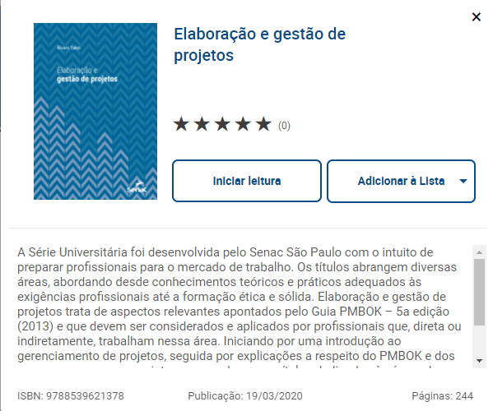
Técnico em Desenvolvimento de Sistema
Gerenciamento de Tempo
Cap 8 – Parte I

Slide 5
Técnico em Desenvolvimento de Sistema
Gerenciamento de Custo

Slide 6
Técnico em Desenvolvimento de Sistema
Gerenciamento de Custo
Gerenciar custos “inclui os processos envolvidos em planejamento, estimativas, orçamentos, financiamentos, gerenciamentos e controle de custos, de modo que o projeto possa ser terminado dentro do orçamento aprovado” (PROJECT MANAGEMENT INSTITUTE, 2014, p. 193).

Slide 7
Técnico em Desenvolvimento de Sistema
Gerenciamento de Custo
Dentre os custos de um projeto, podemos considerar não apenas os investimentos feitos em profissionais, materiais, softwares, etc., mas também as despesas oriundas das atividades do projeto, como deslocamento, viagens, refeições, dentre outras. Tudo deve ser previsto para que o planejamento financeiro seja o mais preciso possível.

Slide 8
Técnico em Desenvolvimento de Sistema
Gerenciamento de Custo
Cap 10 – Parte I

Slide 9
Técnico em Desenvolvimento de Sistema
Gerenciamento de Risco

Slide 10
Técnico em Desenvolvimento de Sistema
Gerenciamento de Risco
Segundo o Guia PMBOK®, o gerenciamento dos riscos do projeto inclui os processos de condução do planejamento, identificação, análise, planejamento de respostas, implementação das respostas e monitoramento dos riscos em um projeto.

Slide 11
Técnico em Desenvolvimento de Sistema
Gerenciamento de Risco
Risco de um projeto é um evento com uma probabilidade de ocorrer no futuro impactando o projeto de forma negativa (ameaça) ou positiva (oportunidade).
Ele pode ocorrer devido a uma ou mais causas e pode ocasionar um ou mais impactos positivos ou negativos.

Slide 12
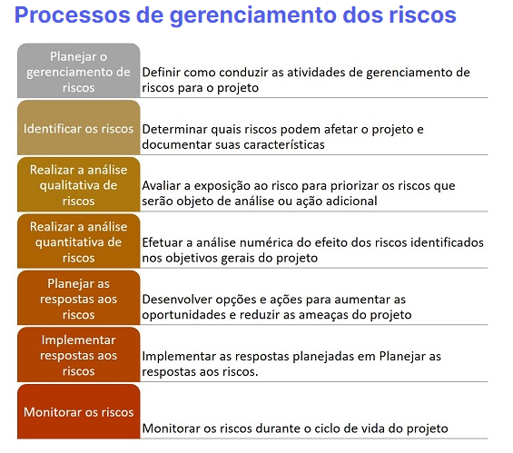
Técnico em Desenvolvimento de Sistema

